Slide 1


PHÒNG GIÁO DỤC - ĐÀO TẠO ĐẠI LỘC
Trường Tiểu học Hứa Tạo
Môn: Tiếng việt
Lớp 2C
Người thực hiện : Nguyễn Thị Thu Thảo

Slide 2
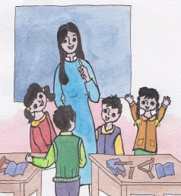
Thứ năm ngày 19 tháng 12 năm 2019
Tiếng việt:
Khởi động

Slide 3
Thứ năm ngày 19 tháng 12 năm 2019
Tiếng việt:
Anh em yêu thương nhau (t3)
S/70
V
Mục tiêu:
Mở rộng vốn từ chỉ đặc điểm.

Slide 4
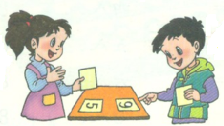
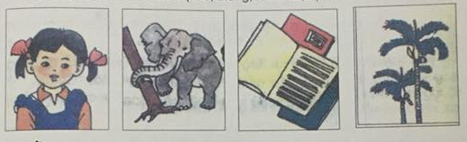
Thứ năm ngày 19 tháng 12 năm 2019
Tiếng việt:
Anh em yêu thương nhau (t3)
B Hoạt động thực hành
HĐ5) Dựa vào tranh, một bạn đặt câu hỏi, một bạn chọn một từ trong ngoặc để trả lời thành câu:
Em bé thế nào? (xinh, đẹp, dễ thương, …)
Con voi thế nào? (khoẻ, to, chăm chỉ, …)
Những quyển vở thế nào?(đẹp, nhiều màu, xinh xắn,…)
Những cây cau thế nào?(cao, thẳng, xanh tốt, …)

Slide 5
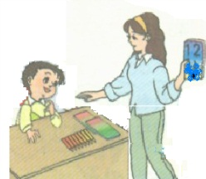
Thứ năm ngày 19 tháng 12 năm 2019
Tiếng việt:
Anh em yêu thương nhau (t3)
C Hoạt động ứng dụng

Slide 6









a
TH HỨA TẠO
Chúc quý thầy cô mạnh khỏe.
Chúc các em chăm ngoan, học giỏi.

